Slide 1

LG 부트캠프 8기 프로젝트 C반 1팀
프로젝트 결과보고서
Signal EQ & Analyzer
RTOS, Sw2Pjt
최준하, 장다운, 이승종

Slide 2



주제 및 결과 요약
개발 목표 및 개발 결과
핵심 기술
결과 분석 및 기대 효과
향후 연구 과제
프로젝트 수행 후기
필요시 목차 임의 수정 가능

Slide 3



처음 기획한 개발 목표
실제 개발 결과 소개
가급적 결과 내용을 상세히 기술
페이지 수 무관
1. 개발 목표 및 개발 결과
오디오 신호를 주파수 대역으로 변환
주파수 대역으로 변환된 성분을
LCD를 활용하여 시각화
LPF, HPF, Gaussian Filter를 사용하여
주파수별 Filtering된 주파수 결과를 확인

Slide 4
처음 기획한 개발 목표
실제 개발 결과 소개
가급적 결과 내용을 상세히 기술
페이지 수 무관
2. 개발 목표 및 개발 결과
파이썬 오디오 그래프
LCD
필터 적용
오디오 신호를 주파수 대역으로 변환
주파수 대역으로 변환된 성분을 LCD를 활용하여 시각화
LPF, HPF, Gaussian Filter를 사용하여
주파수별 Filtering된 주파수 결과를 확인
구현 과정에서 자세한 기술적인 설명 (ex. 오디오 신호를 어디서 어떻게 변환하였으며 왜 변환하였는지 혹은 이렇게 한 목적

Slide 5
2. 개발 목표 및 개발 결과
처음 기획한 개발 목표
실제 개발 결과 소개
가급적 결과 내용을 상세히 기술
페이지 수 무관
처음 기획한 목표
음악 신호를 입력받아 FFT 변환을 통해 주파수 성분으로 변환
변환된 신호를 주파수 대역 별 진폭을 LCD에 표기
LPF, HPF, Gaussian Filter를 사용하여 주파수 대역별 진폭의 변화 확인
필터가 적용된 음악 신호를 다시 출력하여 필터 적용 전 후 차이를 확인
동작 시나리오별 결과물, Ex) 적용할 수 있는 필터 … 실행 전 후 차이점
첨부 사진
1. 생성된 파형 사진
2. 파형을 변환하여 LCD에 출력
3. 필터 적용하여 LCD에 출력

Slide 6
개발에 사용된 가장 핵심적으로 구현된 기술 소개
기술 내용 또는 소스코드 등 다양한 방법으로 핵심을 소개
페이지 수 무관
3. 핵심 기술
OS Kernel Components
사용 한 기술
Ex) RTOS
Ex) DSP(?)
Ex) 뭐가 있지..? 3이 마법의 숫자인데
혹은 RTOS에 대해서 어떠한 특성을 가지고 있는지 설명 + 왜 RTOS가 필요한지
* 강사님이 RTOS에 대해서 잘 써보라고 하심

Slide 7
처음 기획한 개발 목표
실제 개발 결과 소개
가급적 결과 내용을 상세히 기술
페이지 수 무관
1. 프로젝트 목표
프로젝트 주제: Signal EQ & Analyzer
＂Signal의 주파수를 분석하여 시각화”
＂주파수 밴드를 맞춤 제작하여 Signal Processing”

Slide 8
처음 기획한 개발 목표
실제 개발 결과 소개
가급적 결과 내용을 상세히 기술
페이지 수 무관
2. 개발 목표 및 개발 결과
OS Components 목표
가능한 안정적으로
커널단을 가볍게 만들어서 응용단의 마진을 확보하자(메모리 및 CPU)
2. APP Components 목표
OOP적 디자인으로 유지보수성 및 구현성 확보 –C++로 구현
FPU없이 MCU만으로 DSP 구현
주파수 대역으로 변환된 성분을
LCD를 활용하여 시각화
LPF, HPF, Gaussian Filter를 사용하여
주파수별 Filtering된 주파수 결과를 확인

Slide 9
개발에 사용된 가장 핵심적으로 구현된 기술 소개
기술 내용 또는 소스코드 등 다양한 방법으로 핵심을 소개
페이지 수 무관
3. 핵심 기술
사용 한 기술
Ex) RTOS
큐
게이트키퍼패턴
뮤텍스
태스크매니저
인터럽트관리
시그널
Ex) DSP
FFT
LPF HPF BPF
머신러닝_ 필터 커널 최적화
Ex) 팀워크
현업에서 한 팀 – 손발이 맞음
혹은 RTOS에 대해서 어떠한 특성을 가지고 있는지 설명 + 왜 RTOS가 필요한지
* 강사님이 RTOS에 대해서 잘 써보라고 하심

Slide 10
개발에 사용된 가장 핵심적으로 구현된 기술 소개
기술 내용 또는 소스코드 등 다양한 방법으로 핵심을 소개
페이지 수 무관
3. 핵심 기술
OS Kernel Components
효율성: Task별 관리
TaskManger
Task 1
*안정성: GateKeeper
GateKeeper
전용 메일함
(Queue)
Task 2
GateKeeper
LCD
Interrupts 1

Slide 11
개발에 사용된 가장 핵심적으로 구현된 기술 소개
기술 내용 또는 소스코드 등 다양한 방법으로 핵심을 소개
페이지 수 무관
3. 핵심 기술
OS Kernel Components
*유지보수성: OOP, 책임
*안정성: RAII, Counter, Tail
Free Task Pool: Stack
Task
Manager
Interrupts Lock Manager
Living
RTOS
Ready List Pool:
Circular Doubly Linked List
Queue
Mutex
Scoped
Lock
Blocked List Pool:
Circular Doubly Linked List

Slide 12
개발에 사용된 가장 핵심적으로 구현된 기술 소개
기술 내용 또는 소스코드 등 다양한 방법으로 핵심을 소개
페이지 수 무관
3. 핵심 기술
OS Kernel Components
*유지보수성: OOP
SignalTask
UartTask
DSPTask
Signal
UartTask
Mutex
OS
DSPTask
MEMORY

Slide 13
개발에 사용된 가장 핵심적으로 구현된 기술 소개
기술 내용 또는 소스코드 등 다양한 방법으로 핵심을 소개
페이지 수 무관
3. 핵심 기술
OS Kernel Components
*유지보수성: OOP
SignalTask
Blocked
UART Send
(Filtered Data, Filter Type)
DSPTask
Signal
DSP Done
UartTask
GUI
Running
UartTask
Mutex
OS
MEMORY
DSP Done
DSPTask

Slide 14
3. 핵심 기술
개발에 사용된 가장 핵심적으로 구현된 기술 소개
기술 내용 또는 소스코드 등 다양한 방법으로 핵심을 소개
페이지 수 무관
응용 단
유지보수성
1. 책임분리
안전성
1.
효율성
필터 계수 룩업 테이블
필터 twiddle factor 룩업테이블
Dsp class
Signal Task
Dsp Task
Mutual Exclusion
Dsp Memory

Slide 15
개발에 사용된 가장 핵심적으로 구현된 기술 소개
기술 내용 또는 소스코드 등 다양한 방법으로 핵심을 소개
페이지 수 무관
3. 핵심 기술
Application Components
GUI
FFT
효율성
필터 계산 Unrolling
필터 twiddle factor 룩업테이블
CMSIS_DSP 모방

Slide 16
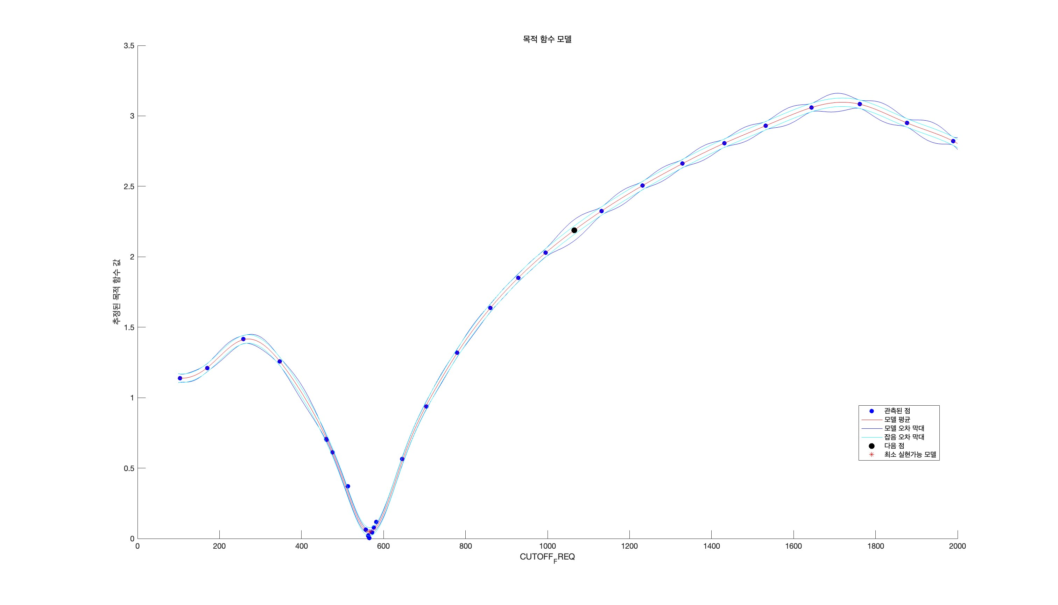
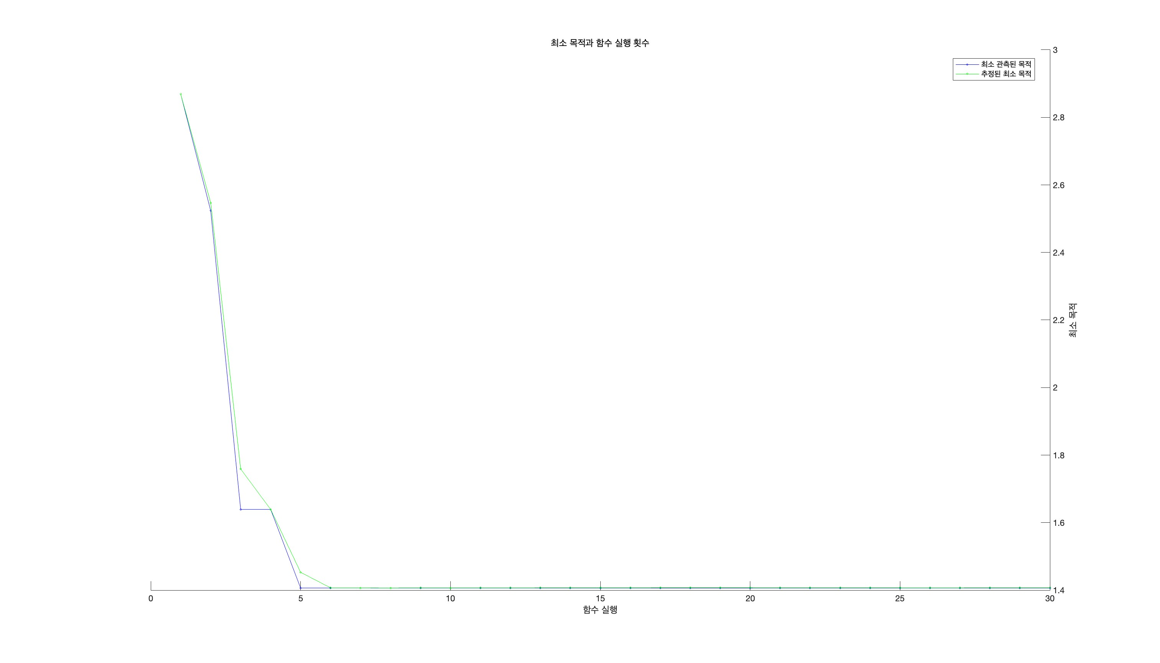
개발에 사용된 가장 핵심적으로 구현된 기술 소개
기술 내용 또는 소스코드 등 다양한 방법으로 핵심을 소개
페이지 수 무관
3. 핵심 기술
Application Components
Machine Learning Bayesian
1.휴리스틱
Haming Window 32th
Butterworth 4th
Filter Design
필터 다양성 – FIR IIR

Slide 17
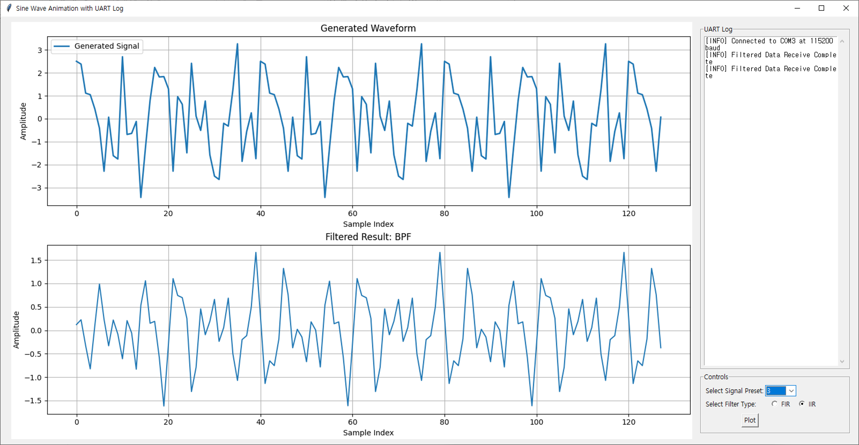
3. 핵심 기술
Application Components – GUI
Signal 시각화
UART 통신 Log
Filtered Signal 시각화 (보드에서 연산 후 UART로 전송)
Signal Preset 선택
Filter Type 선택

Slide 18
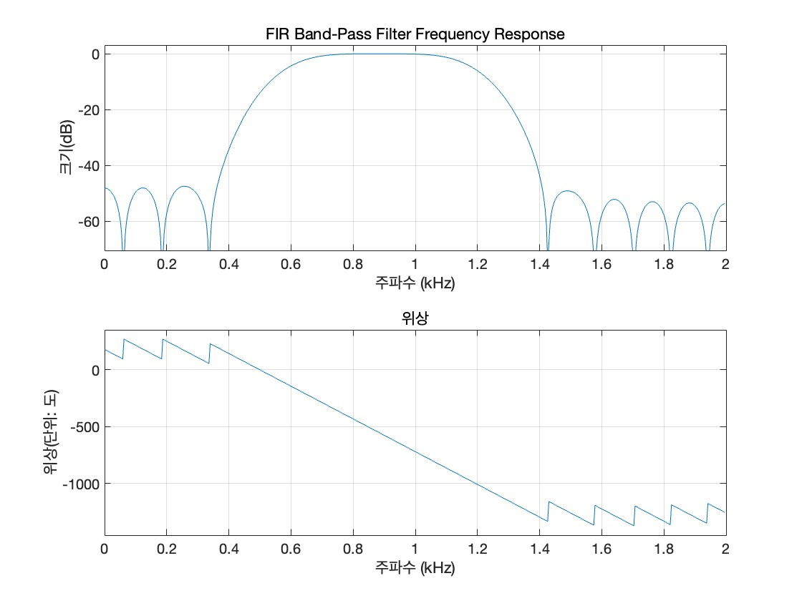
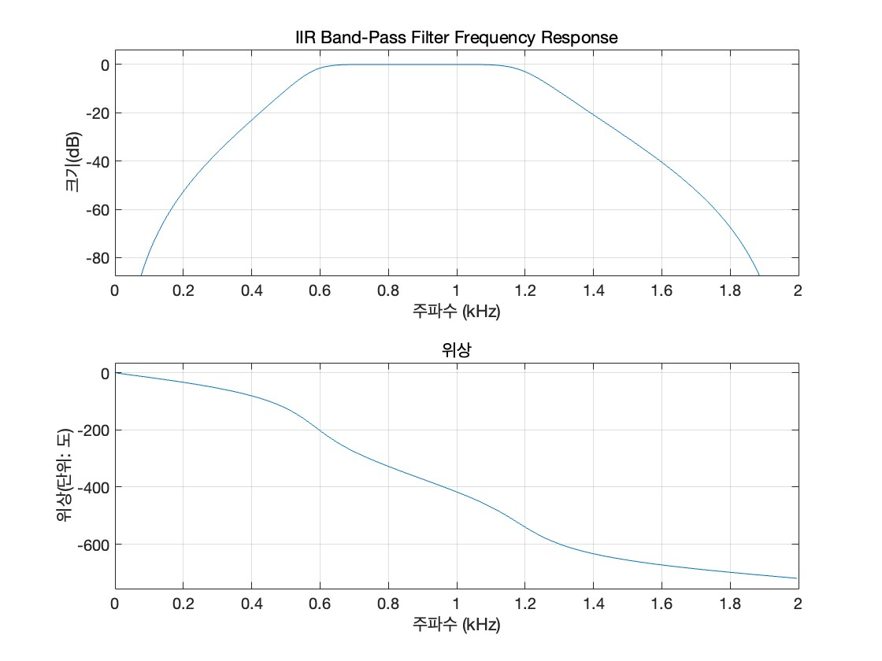
3. 핵심 기술
Application - Filter Design

Slide 19
4. 결과 분석 및 기대 효과
결과물에 대한 성능측정 또는 목표달성 여부 등 평가
성능이 낮을 경우 원인 분석 및 개선책 검토 기록
성능이 만족했을 경우 향후 활용 가능한 기대효과 기록
가급적 1 페이지로 정리
머신러닝으로 최적화시킨 자사의 필터
레시피로 고객 맞춤형 EQ 제공가능!
소중한 고객의 Signal을 더욱 특별하게
구현성
Analyzer, 3-band(LPF,HPF,BPF) 완료
2. OS 안정성
구현물에 대한 SW인정시험 통과(자체)
3. Application 성능
실시간 가능
필터링 성능 준수
기대효과
cortex m33 대비 Cortex –m3가 가격이 절반 -> 원가 개선
고객 최적화된 맞춤 커널로 고객 만족도 상승

Slide 20
5. 향후 연구 과제
개발 결과물의 추후 개선점, 후속 개발 주제 등에 대한 내용
가급적 1페이지로 요약
후에 ADC / DAC가 확보되면 오디오 같은 실시간 데이터를 Processing 후 결과물 확인
원 EQ의 기능인 Adaptive한 밴드 조절 가능하게 개선
Cortex-m0로도 가능하게 하여 원가개선

